Slide 1


Қанықпаған көмірсутектер – алкендер, алкиндер, алкадиендер – номенклатурасы, алу жолдары, құрылысы және химиялық қасиеттеріндегі ерекшеліктері.
əл-Фараби атындағы Қазақ Ұлттық Университеті
Химия жəне химиялық технология факультеті
Дәріс 3
Дәріс оқыған: х.ғ.к., доцент м.а. Берғанаева Гүлзат Ерғазықызы

Slide 2
Қанықпаған көмірсутектерге құрамында
қос байланысы С=C бар КС жатады
Алкендер (СnH2n)
Олефиндер - май түзуші (этилен хлормен май тәрізді сұйықтық түзген)
Алкадиендер (CnH2n-2)
Алкиндер (CnH2n-2)

Slide 3
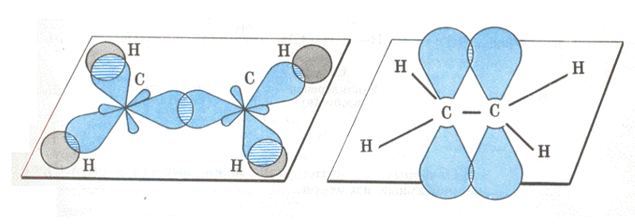
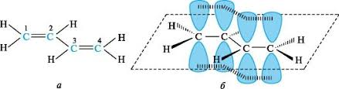
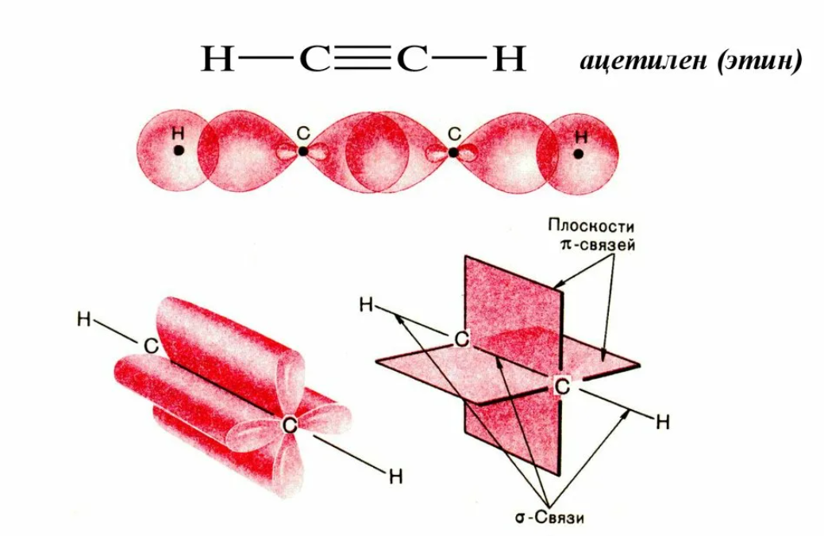
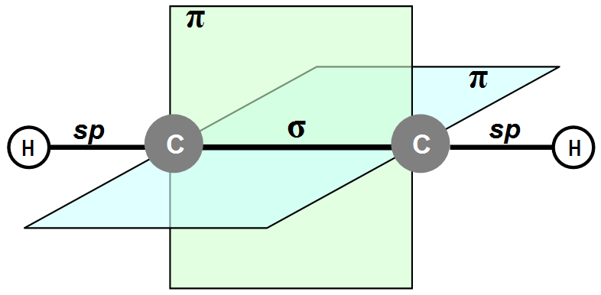
Қанықпаған көмірсутектердің құрылысы
Алкендер
Алкадиендер
Алкиндер

Slide 4
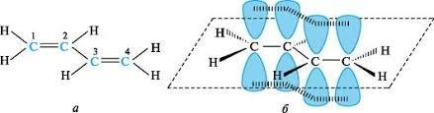
Бутадиен-1,3, құрылысының ерекшелігі
Екі π-байланыс молекуланың біртұтас электрондық бұлтын түзеді. Соның салдарынан бутадиен молекуласының ортасындағы жай байланыс қысқарады (0,146 нм).
Барлық атомдар бір жазықтықта жатады (планарлы молекула) ж/е молекуладағы
қос байланыстар жай байланыспен салыстырғанда транс-позицияда орналасқан.
.

Slide 5
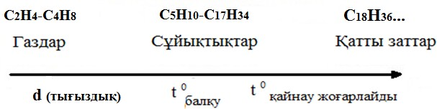
Алкендердің физикалық қасиеттері
Тізбекті алкендер тармақты изомерлерінен жоғарырақ t°-да қайнайды.
“С”-тізбегі бір көміртекке ұзарғанда t°қайнау 20-30°С-қа ↑.
Цис-изомерлер транс-изомерлерге қарағанда жоғары t°-да қайнайды.
Алкендер судан жеңіл, суда нашар, органикалық еріткіштерде жақсы ериді.

Slide 6
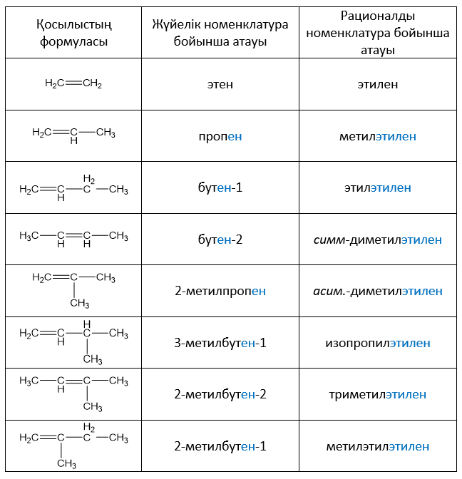
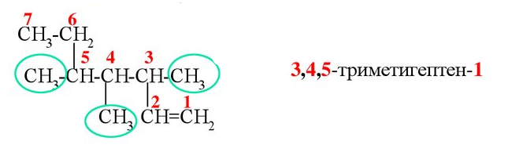
Алкендердің номенклатурасы
Халықаралық номенклатура бойынша алкендерді сәйкес келетін алкандардың аталуына қарай -ан жалғауын -ен жалғауымен алмастырып атайды, цифрмен қос байланыстың орны көрсетіледі. Негізгі тізбек ретінде қос байланысы бар ең үзын тізбек алынады. Көміртек атомдарын қос байланыс жақын орналасқан түстан бастап номірлейді.
Рационалды номенклатура бойынша алкендерді этиленнің туындылары деп қарайды
Мысалы:

Slide 7




1) Спирттерді дегидратациялау:
Алкендерді алу жолдары
Өнеркәсіпте:
Зертханада:
Крекинг
Алкандарды дегидрлеу
элиминирлеу
2) Алкилгалогенидтерді дегидрогалогендеу:
3) Вициналды дигалогенидтерді дегалогендеу:
4) Алкиндерді тотықсыздандыру:

Slide 8
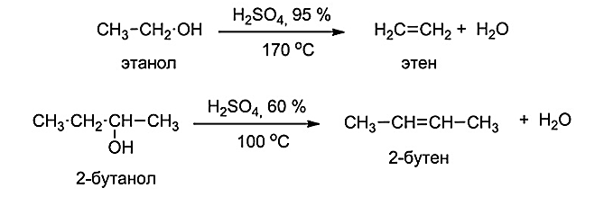
Спирттердің дегидратациясы (элиминирлеу)
Kat ретінде әртүрлі су тартқыш заттар
(H2SO4, Н3РO4, Р2O5, Аl2O3/t°) қолданылады.

Slide 9
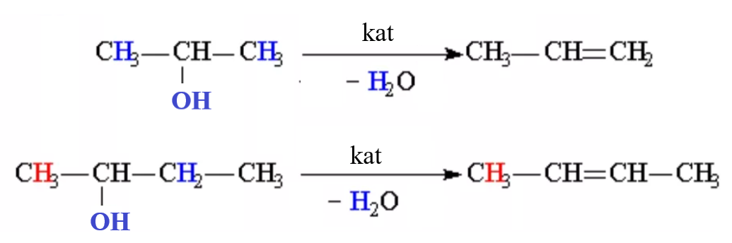
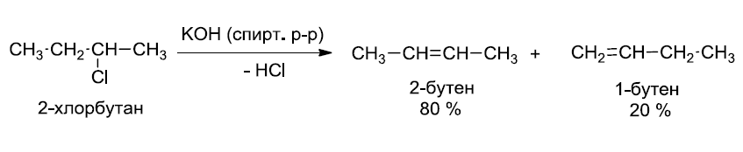
Судың (н/е ННаl) бөліну тәртібі Зайцев ережесіне бағынады: су (н/е ННаl) түзілгенде сутек атомы ОН-топшасына (н/е Наl) көрші сутек ең аз көміртектен бөлінеді (Зайцев А.М., 1875 ж).

Slide 10

Вициналды дигалогенидтерді дегалогендеу
(латын тілінен vicinalis – көрші)
Реакция мырыш (Zn), магний (Mg), диметилсульфоксидтегі натрий тиосульфаты (Na2S2O3), литийалюминий гидриді (LiAlH4) қатысында жүргізеді:

Slide 11
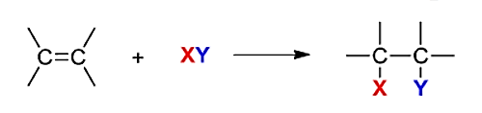
Алкендердің химиялық қасиеттері
Алкендердің химиялық қасиеттері жалпы қанықпаған көмірсутектердің қасиеттеріне ұқсас болады. Қанықпаған КС-дің реакцияға түсу қабілетін σ және π-байланыстардан тұратын қос байланыс (үш еселі байланыс) аныктайды.
π-Байланыс σ-байланысқа қарағанда әлсіз болгандықтан, үзіліп, пайда болған екі бос валенттіліктерге екі атом немесе атомдар топшасы келіп косылады да, жаңа σ-байланыстар пайда болады.
Қосылу реакциясында, әдетте, қос байланыс электронодонорлық қасиет көрсетеді. Сондықтан қанықпыған КС-ге электрофильді қосылу реакциясы тән.

Slide 12
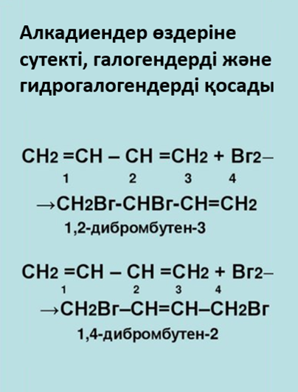
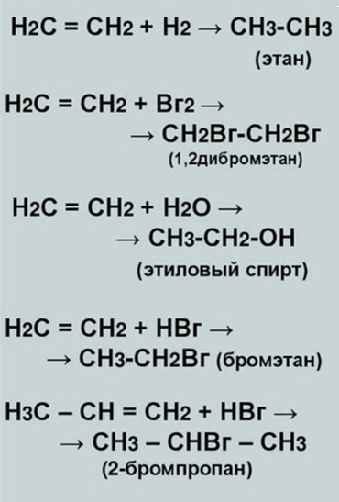
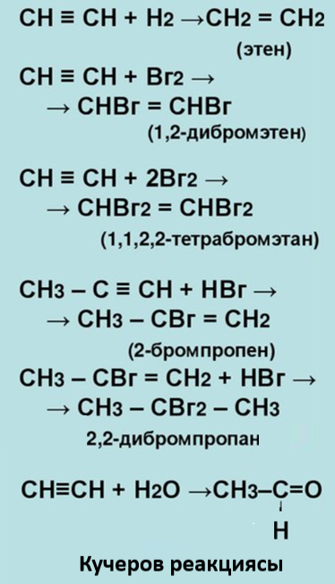
ҚОСЫЛУ РЕАКЦИЯЛАРЫ
Алкендерге
Алкиндерге
Алкадиендерге
Симметриялы емес алкендер мен алкиндерге HHal электрофильдік қосылуы Марковников ережесіне сәйкес жүреді.

Slide 13
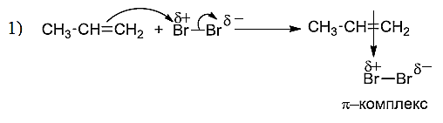
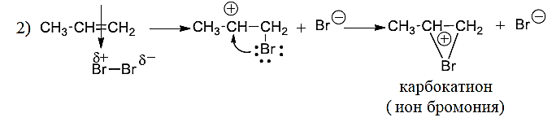
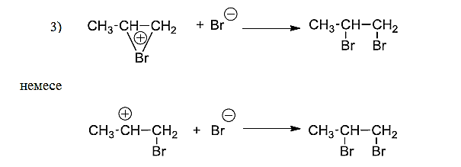
Галогендену реакцияның механизмі:

Slide 14
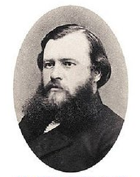
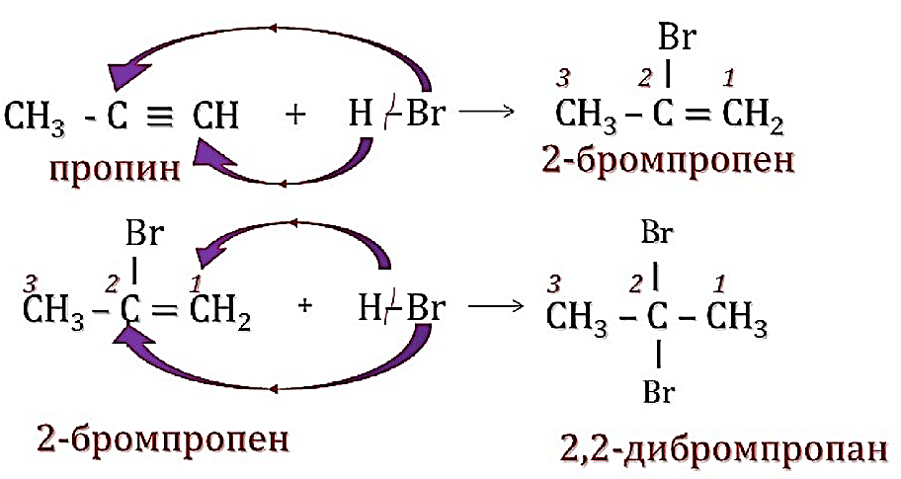
В.В. Марковников ережесі (1869) :
Галоген сутек (HHal) симметриясыз алкендерге (алкиндерге) қосылғанда, сутек (H) қос байланыстагы сутегі көп көміртек атомына қосылады, ал галоген (Hal) сутек аз көміртек атомына қосылады.
Марковников
Владимир Васильевич
(1838-1904)

Slide 15
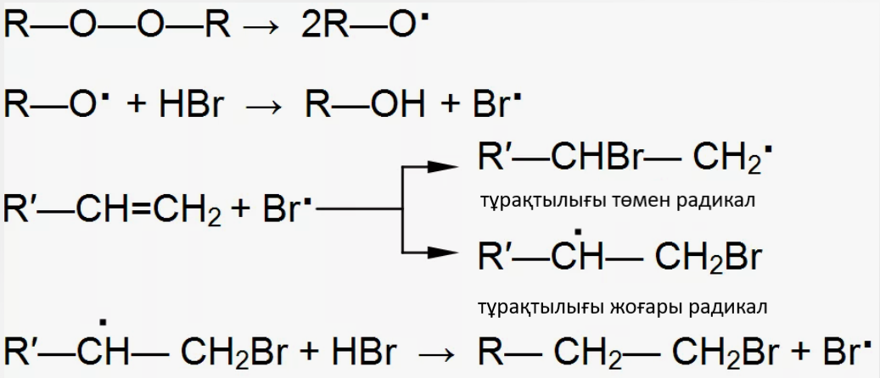
Гидрогалогендену реакциясы
Симметриялы емес алкендер мен алкиндерге HHal электрофилдік қосылуы (AE) Марковников ережесіне сәйкес жүреді.
Бромсутектің алкендерге пероксидтің (н/е оттектің) катысында қосылуы радикалдық механизммен (AR) жүреді. HHal Марковников ережесіне қарама-қарсы кері бағытта қосылады. Мұны Хараштың пероксид эффектісі дейді.
Пероксид бромсутекпен әрекеттесіп, бром атомын радикал түрінде босатады. Босаған бром радикалы қос байланыстағы шеткі көміртек атомына қосылып, тұрақты радикал түзеді. Түзілген радикал ары қарай тізбекті жалғастырады:

Slide 16

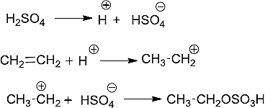
Cульфирлеу реакциясы (+Н2SO4)
Реакция механизмі:

Slide 17
Гидратация реакциясы
Алкендердің қышқылдық ортадағы гидратациясы иондық механизммен жүреді. Бірінші сатыда алкен протонды қосып алып карбокатион түзеді, ол сумен қосылып, тұрақсыз оксоний-ионын түзеді. Оксоний-ионы протонды бөліп жіберіп, реакция өніміне – спиртке айналады:

Slide 18

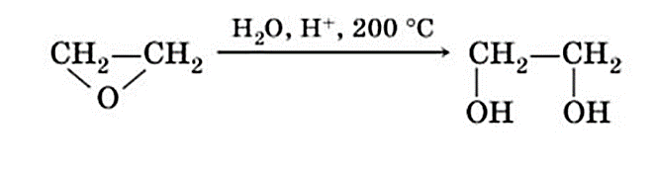
Тотығу реакциялары
Эпоксидтену
Күміс катализатордың қатысында ауадағы оттектің әсерінен алкендер органикалық оксидтерге (эпоксидтерге) дейін тотығады.
этилен оксиді
(эпоксиэтан)
Этилен оксиді өнеркәсіпте гликольдер (екі атомды спирттер), синтетикалық талшықтар, пластмассалар, жуғыш заттар, т.б. алу үшін қолданылады.

Slide 19

Гидроксилдену (диолдардың түзілуі)
КМnO4-тің судағы ерітіндісімен бөлме температурасында сілтілік н/е бейтарап ортада әсер еткенде, алкендердің қос байланысы үзіліп, босаған екі бос валенттілікке екі гидроксил топшасы қосылып, екі атомды спирттер, ягни гликольдер түзіледі:
Алкендерді сүйытылған КМnO4-тің ерітіндісімен тотықтыру әдісі Вагнер реакциясы деп аталады. Осы реакция арқылы да алкендерді алкандардан, алкилгалогенидтерден, спирттерден ажыратуға болады!!!

Slide 20
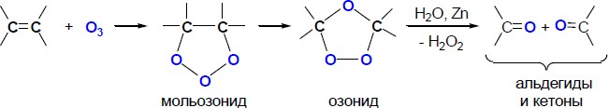

Озонолиз (озондау реакциясы)
Алкендердің құрылысын анықтау үшін арнайы тотықтырғыш ретінде озон пайдаланылады. Ол қос байланыс бойынша қосылып, тұрақсыз, қопарылғыш озонидтер түзеді. Озонидтер сумен әрекеттесіп, карбонилді қосылыстар және сутек пероксидін түзеді:

Slide 21
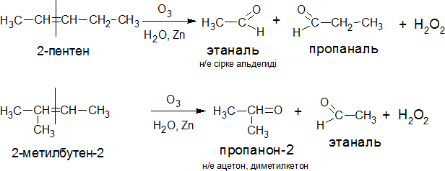

Slide 22

Қатаң жағдайда декструкцияға ұшырау
Күшті тотықтырғыштардың (КМnO4, К2Сг2O7, HNO3) концертрлі ерітінділерінің әрекетінен алкендер молекуласының қос байланысы үзіліп, кетондар н/е қышқылдар түзеді:

Slide 23
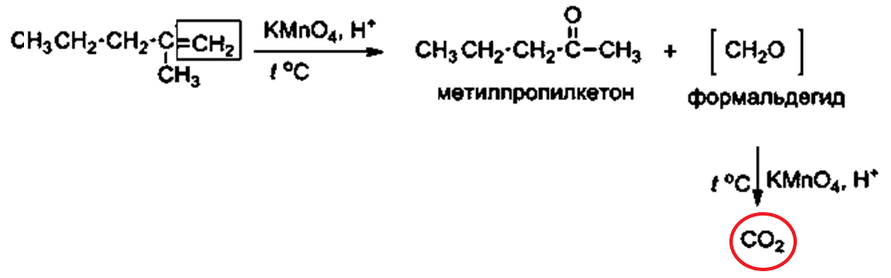
Тізбектің соңында тұратын қос байланыс =СН2 көмірқышқыл газына СО2-ге дейін тотығады!!!

Slide 24
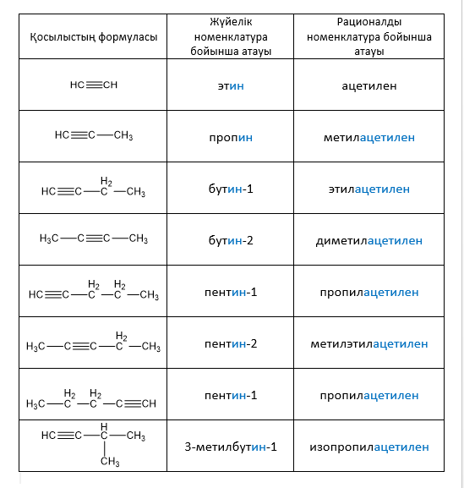
Алкиндердің номенклатурасы
Халықаралық номенклатура бойынша, ацетиленді КС-ді сәйкес қаныққан көмірсутектердегі -ан қосымшасын -ин қосымшасымен ауыстырып атайды. Сондықган олар алкиндер деп аталады.
Тізбектегі көміртек атомдары үш байланысқа жақын орналасқан жақтан нөмірленеді. Рационалды номенклатура бойынша алкиндерді ацетиленнің туындылары ретінде атайды.

Slide 25
Алкиндердің номенклатурасы

Slide 26
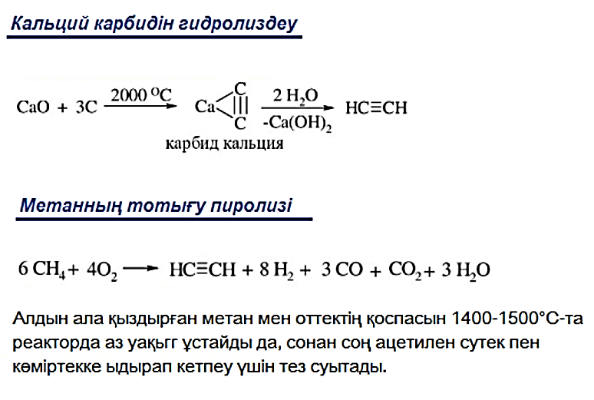
Алкиндерді алу жолдары
Ацетиленді алу:

Slide 27
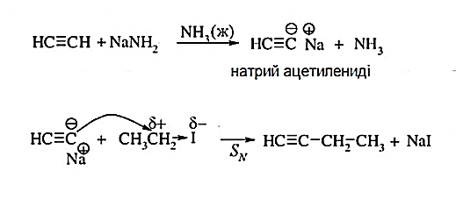
Күрделі алкиндерді алу әдістері:
Ацетиленид-ионды және терминалды алкиндердің
карбаниондарын алкилдеу

Slide 28
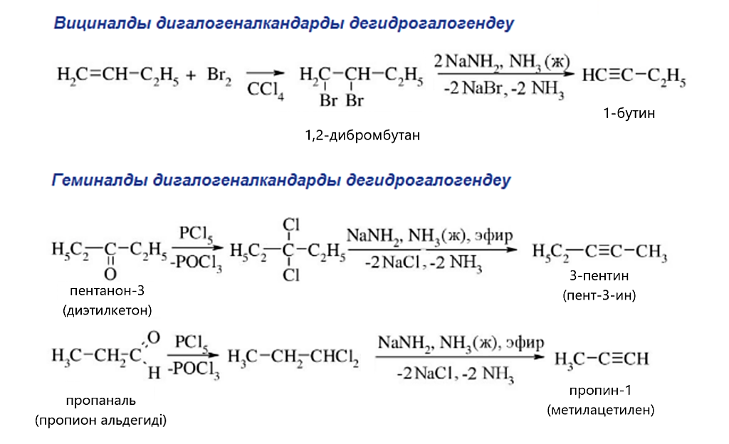

Slide 29
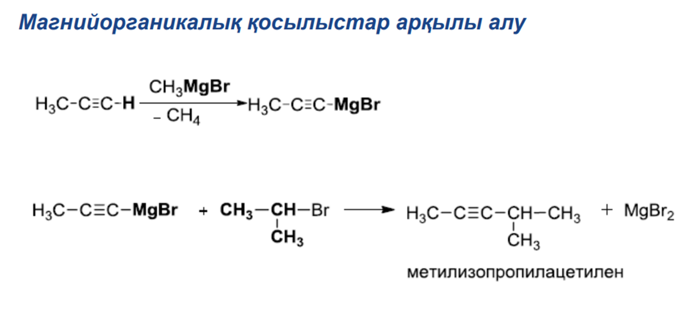

Slide 30

Алкиндердің химиялық қасиеттеріндегі ерекшеліктер
Ацетилен молекуласы полюссіз, бірақ молекулаға алкил тобын еңгізгенде едәуір дипольдік момент п.б. және бұл шама сәйкес алкендердегі шамаға қарағанда ↑ болады:
Демек электродонорлы алкилды топтары қос байланысқа қарағанда үш байланысты күшті полюстейді.
Алкиндер электрофилді және нуклеофилді реагенттерді қосып алу, полимерлену және орынбасу реакцияларына түседі.
Электрофилді қосылу реакциялары (гидрлену, галогендену, дегидрогалогендену) жоғарыда көрсетілген (12 слайдты қараңыз!!!)

Slide 31

Гидратация (+Н2О) - Кучеров реакциясы, 1881 ж.
Реакция мыс (I) ж/е сынап (II) тұздарының катализатор қатысында жүреді

Slide 32
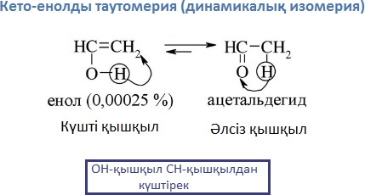

Slide 33


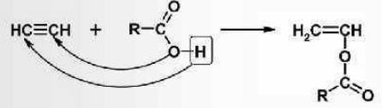
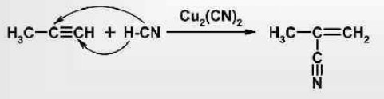
Нуклеофилді қосылу (AdN)
1. Спирттерді қосып алу - қарапайым винил эфирлерін алу
2. Карбон қышқылдарын қосып алу - күрделі винил эфирлерін алу
3. Гидроциан қышқылын (көгерткіш қыш-лы) қосып алу

Slide 34


Алкиндердің СН-қышқылдығы
Металдану реакциясы
Ацетилен молекуласындағы сутек атомдары металдармен алмасып, ацетиленидтер түзеді. Бұл ацетиленнің қышқылдық қасиетіне тән орынбасу реакциясы:
Ацетиленидтер жоғарда көрсеткеніміздей ұзын тізбекті алкиндерді алу үшін қолданылады.

Slide 35
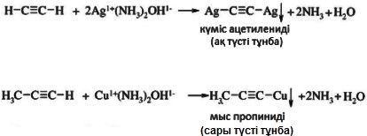
Терминалды үштік байланысқа ж/е
алкиндерді алкендерден
ажырату үшін сапалық реакция!!!
Ацетиленидтерді алу және оларды қайта ыдырату арқылы алкиндерді қоспадан басқа көмірсутектерден бөліп алуға болады!!!

Slide 36
Алкиндердің карбонилді қосылыстармен әрекеттесуі
(этинилдену - органикалық қосылысқа этинил тобын −C≡CH еңзізу)
Фаворский реакциясы (1905 ж) - карбонил тобына терминал алкиндерін қосу арқылы 1-алмастырылған пропаргил спирттерін синтездеу әдісі. Реакция абсолютті эфирде және ұнтақталған калий гидроксиді қатысуымен жүреді.
Фаворский реакциясына альдегидтер де, кетондар түседі.
Нәтижесінде сәйкесінше екіншілік және үшіншілік спирттер түзіледі.

Slide 37
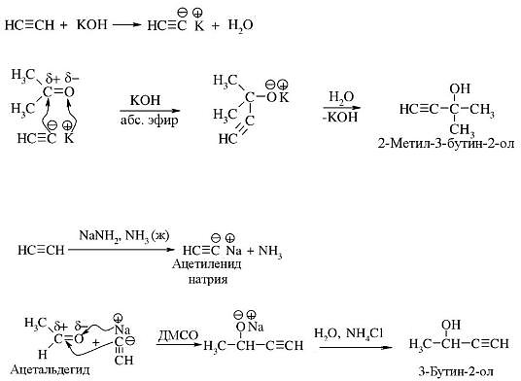
Фаворский реакциясының механизмі

Slide 38
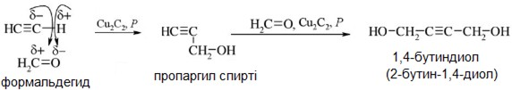
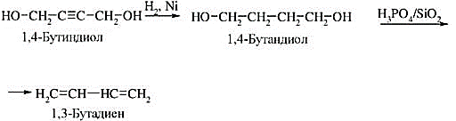
Реппе реакциясы
Мыс ацетиленидінің қатысында ацетиленнің формальдегидпен конденсациялау реакциясы. Реакция қысыммен жүзеге асады. Нәтижесінде, пропаргил спирті және бутиндиол алынады:
1,3-Бутадиенді алу (Реппе, 1925 ж)

Slide 39
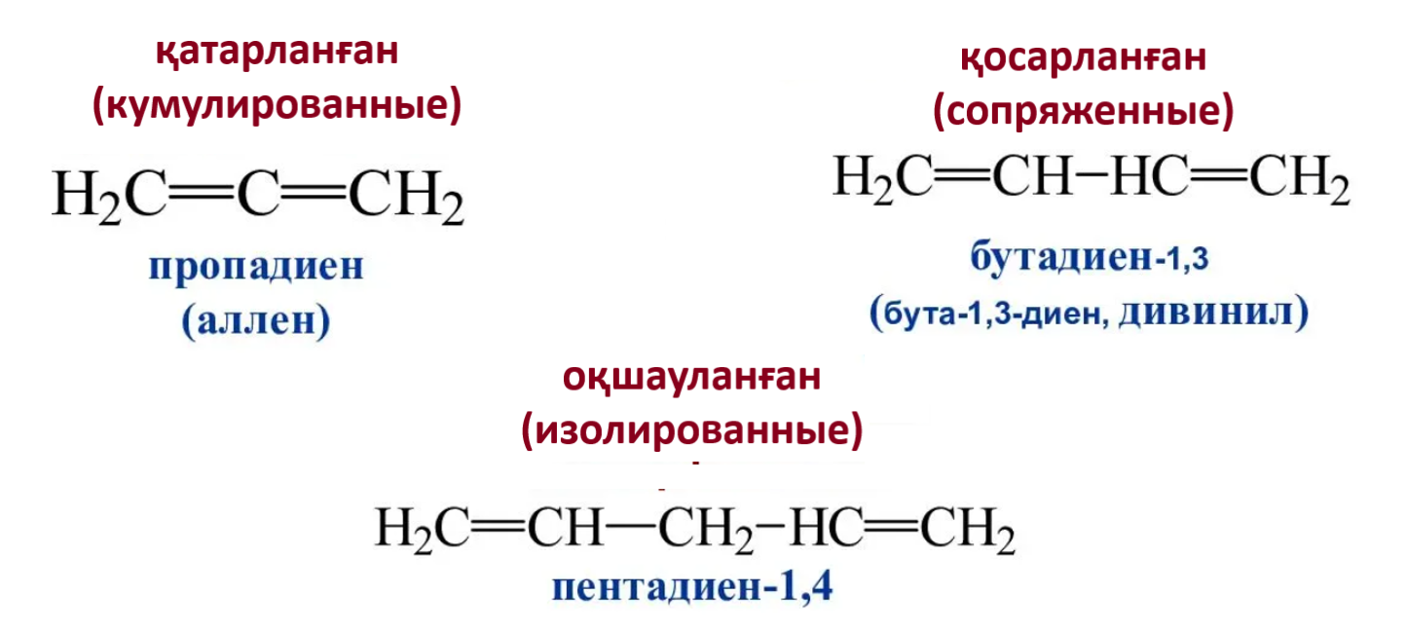
Қос байланыстың орналасу бойынша
алкадиендердің жіктелуі

Slide 40
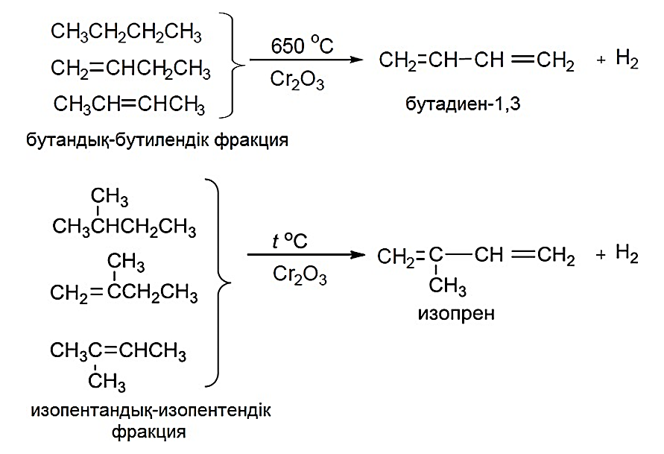
Қосарланған алкадиендердің алу жолдары
1. Алкандар мен алкендерді дегидрлеу

Slide 41
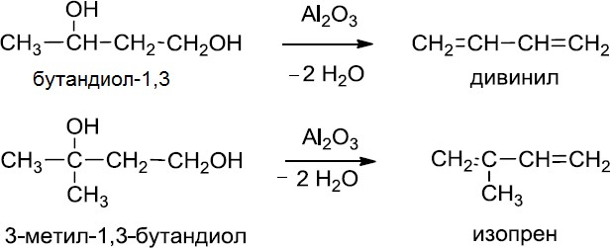
2. Екіатомды спирттерді (гликольдерді) дегидратациялау
Қосарланған алкадиендердің алу жолдары

Slide 42
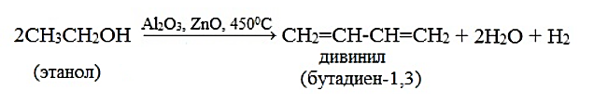
3. Лебедев реакциясы, 1927 ж.
Қосарланған алкадиендердің алу жолдары

Slide 43
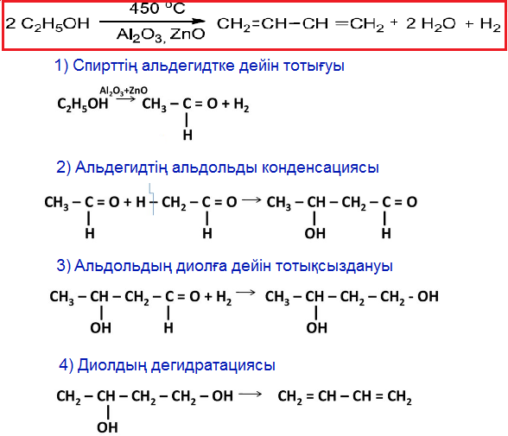
Лебедев реакциясы
Лебедев реакция барысында дивинилмен қатар 2-бутен, сірке альдегеді, диэтил эфирі түзіледі. Реакция бағыты катализатор табиғатына және температураға тәуелді болады.
Синтетикалық каучук өндірісінде пайдалану үшін дүние жүзінде жылына бірнеше миллиондаған тонна дивинил мен изопрен өндіріледі.

Slide 44
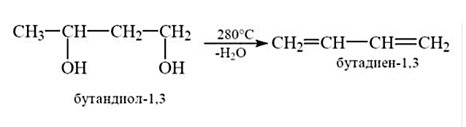
Қосарланған алкадиендердің алу жолдары
4. Дигалогеналкандарға КОН сулы ерітіндісімен әсер ету
Бұл реакция да Зайцев ережесіне сәйкес жүреді:

Slide 45
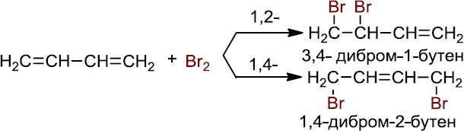
1,3-Алкадиендердің химиялық қасиеттері
Бутадиен-1,3-тің қүрылысы ерекше болғандықтан әр түрлі заттар оған қосылғанда тек бір қос байланыс арқылы ғана емес, сонымен бірге қос байланыстың ортаға ығысып, шеткі көміртектерге қосылуына да мүмкіндік береді.
1. Галогендену
Hal-дің қосылуы алкендердегі секілді әрі иондық, әрі радикалдық механизммен жүреді.

Slide 46
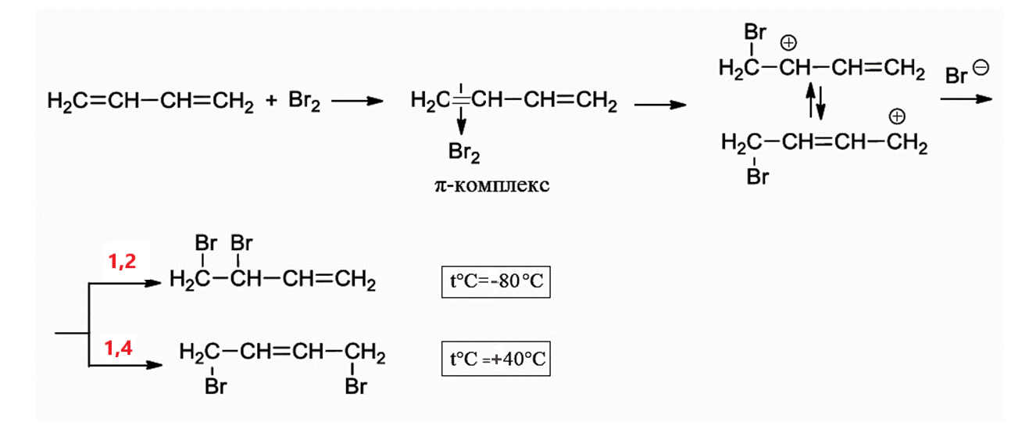
Иондық механизм бойынша бастапқы пайда болған π-комплекс тез арада 2-ші және 4-ші көміртек атомдарында (+) зарядтары бар қосарланған карбокатиондарға айналады, мұны екі мезоформуламен өрнектеуге болады. Бұл екі карбокатион Br-анионын қосып алып, 1,2 және 1,4-өнімдерді береді:

Slide 47
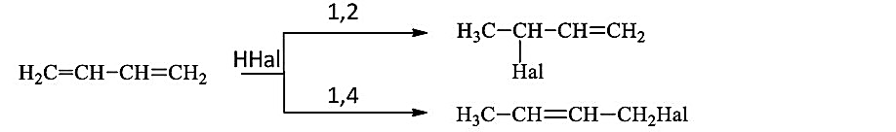
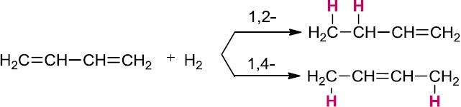
2. Гидрогалогендеу
3. Гидрлеу

Slide 48
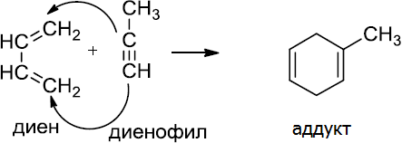
4. Дильс-Альдер реакциясы (Диен синтезі)
Қосарлаған диендер қос н/е үш байланыстары бар заттармен
(диенофилдер) әрекеттесіп, циклді өнімдер түзеді.
4 π-электроны бар жүйе 2 π-электроны бар жүйесімен әрекеттескен соң,
осы реакцияны 4+2-циклоқосылу реакциясы деп атайды.

Slide 49
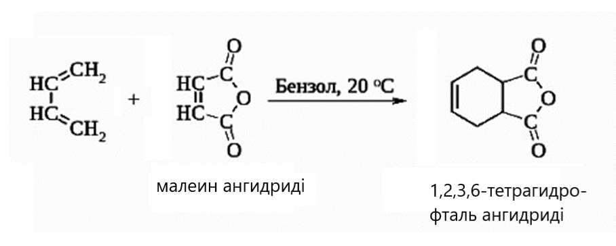

Диенде электродонорлы топтар (-ОН, -NH2, -SH т.б.) және диенофилде электроноакцепторлы топтар (-СНО, -СООН, -С≡N т.б.) болған жағдайда реакция жылдамдығы ↑.
Диеннің активтілігі келесі қатарда ↑:

Slide 50



Slide 51
5. Тотығу реакциялары
  Гидроксилдеу (Вагнер реакциясы)
2) Күшті тотықтырғыштар арқылы тотығу (деструкция)

Slide 52
6. Полимерлену
Диендердің ең маңызды қасиеті - олардың полимерленіп, каучук тәрізді өнімдер түзуі.
Ең көп тараған каучук түрі.
1,3-Бутадиенді полимерлеу арқылы алады.
Табиғи каучуктің құоылымына ие.
Изопренді полимерлеу арқылы алады.
Полихлоропропен жарыққа төзімді, көптеген орг. еріткіштерге инертты болады.
Хлопренді полимерлеу арқылы алады.

Slide 53
Орынбасушы радикал молекула ортасында болса, полимерлену жеңіл жүреді, ал молекула шетінде болса, полимерленуді қиындатады.
Температура және қысым полимерленуді жылдаматады.
Kat = сілтілік металдар, металлорганикалық қосылыстар, ал инициаторлар ретінде органикалық және бейорганикалық пероксидтер пайдаланылады.

